Slide 1
Blockchain 101 Bienvenue dans le web 3.0
Paul Fasola
@paulfasola

Slide 2





Une histoire de cailloux
PREMIÈRE PARTIE

Slide 3







Centralisation
OK!
Banque
bob => 1 => alice
lucie => 1 => pierre
pierre => 0,5 => paul
,,,,

Slide 4
Centralisation

Slide 5
Décentralisation
OK!
OK!
bob => 1 => alice
lucie => 1 => pierre
pierre => 0,5 => paul
,,,,
Banque
Banque
bob => 1 => alice
lucie => 1 => pierre
pierre => 0,5 => paul
,,,,
OK!
OK!
Banque
Banque
bob => 1 => alice
lucie => 1 => pierre
pierre => 0,5 => paul
,,,,
bob => 1 => alice
lucie => 1 => pierre
pierre => 0,5 => paul
,,,,
KO!
OK!
Banque
Banque
lucie => 1 => pierre
pierre => 0,5 => paul
,,,,
bob => 1 => alice
lucie => 1 => pierre
pierre => 0,5 => paul
,,,,
lucie => 1 => pierre
pierre => 0,5 => paul
,,,,

Slide 6
Décentralisation

Slide 7
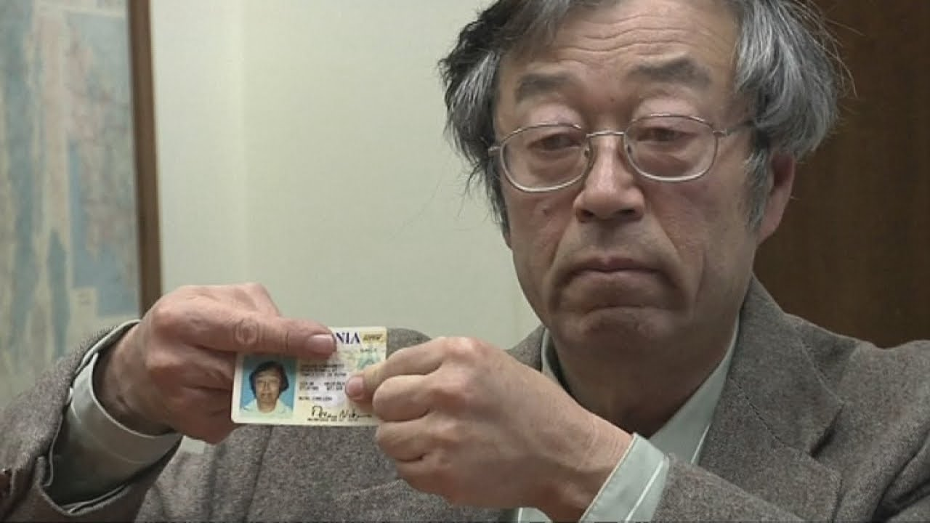

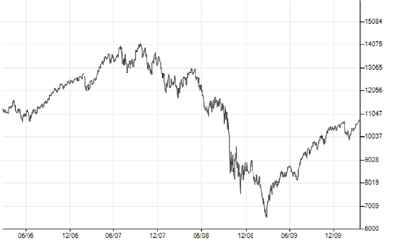
Blockchain Principes et enjeux
PREMIERE PARTIE
« Satoshi Nakamoto »

Slide 8
-
Bloc de genèse

Slide 9
Conception d’un bloc
[ ]

Slide 10
Validation et intégration
180 PH/s
+ X
…

Slide 11
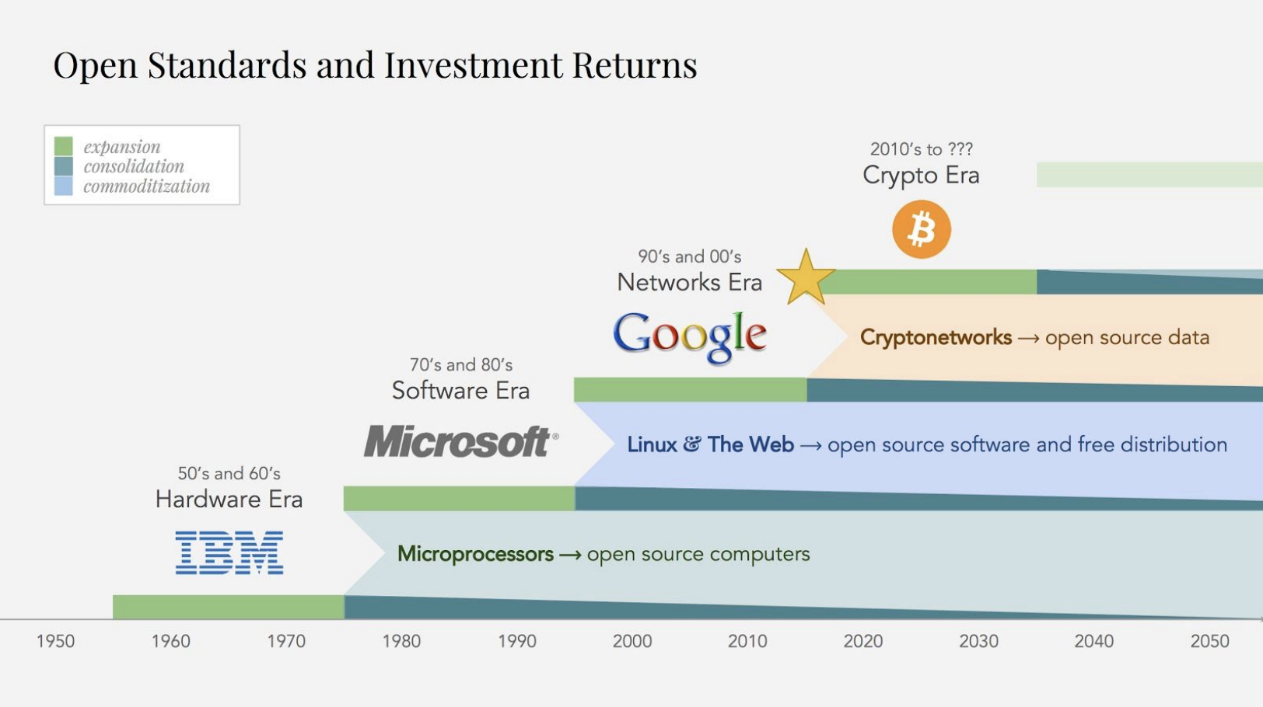

Slide 12
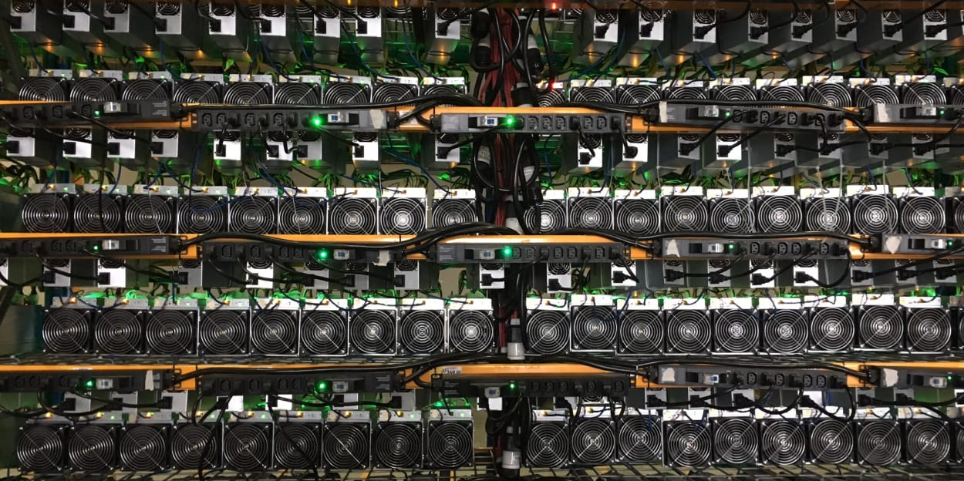
Proof of Work
Proof of Work
Notes:
Proof of Work

Slide 13

L’attaque des 51%
180 PH/s
20 PH/s
+ X
0xb9a0e
0x71e01a
0x0292eb
1338
1339
1340
²
0x997fa
0x99bda
0x69d32
0x001ea
0x80eab
0xd3f90
1337
1338
1339
1340
1341
1342
…
Bob dispose de 100 coins
10 000 coins

Slide 14
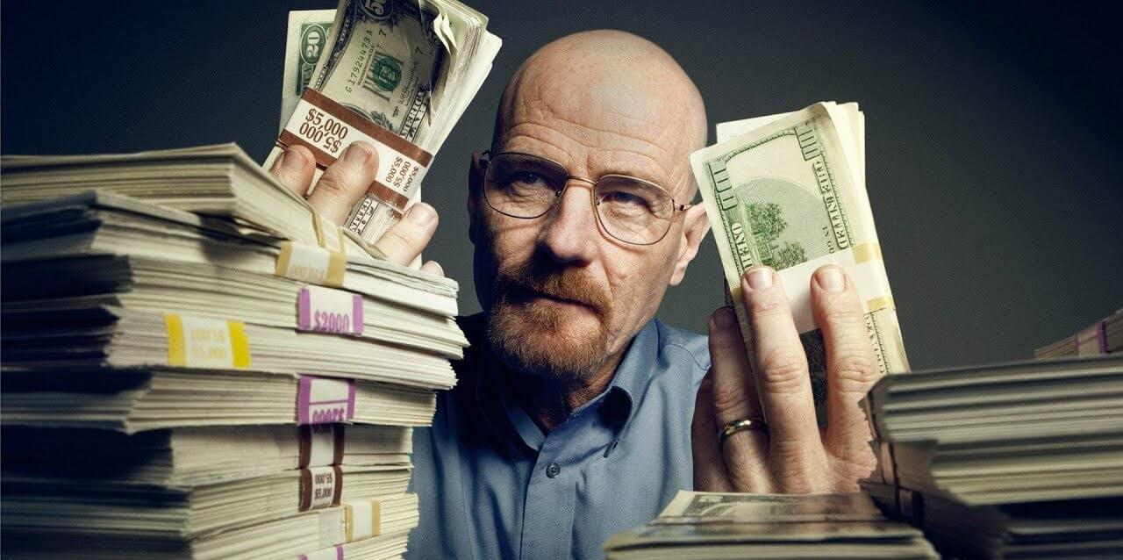
Proof of Stake
Proof of Work
Notes:
Proof of Stake
In the event of a fork, whether the fork is accidental or a malicious attempt to rewrite history and re­verse a transaction, the optimal strategy for any miner is to mine on every chain, so that the miner gets their reward no matter which fork wins. Thus, assuming a large number of economically interested miners, an attacker may be able to send a transaction in exchange for some digital good (usually another cryptocurrency), receive the good, then start a fork of the blockchain from one block behind the transaction and send the money to themselves instead, and even with 1% of the total stake the attacker’s fork would win because every­ one else is mining on both.
The essence of the argument is basically that very little resources are required to stake, if there are competing forks it is in the staker’s interest to stake on both forks. It is true that it requires very little resources to stake, in fact it is one of the primary motivators that Proof of Stake was con­ceived[2]. It is not true that requiring minimal resource consumption to create a stake means that “nothing is at stake”.

Slide 15
L’attaque « rien en jeu »

Slide 16
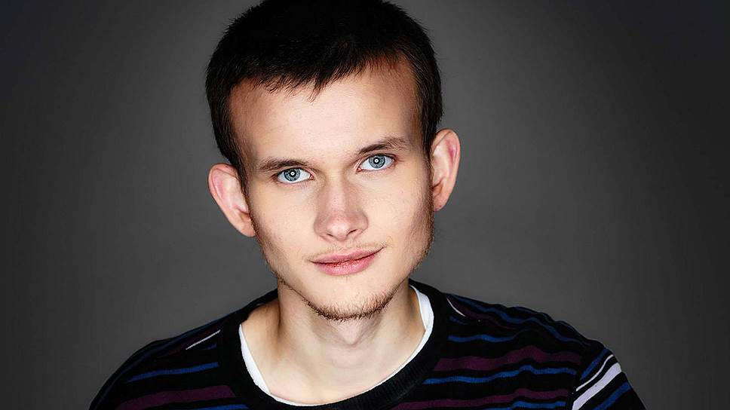
Etude pratique Parlons Ethereum
SECONDE PARTIE
Vitalik Buterin
Vitalik Buterin

Slide 18
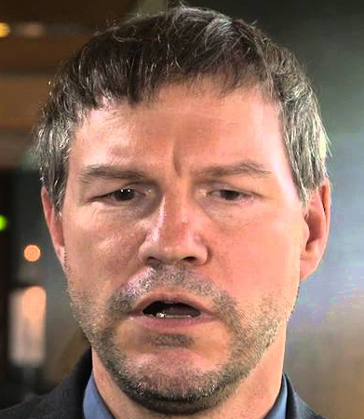
Les smart contracts
TROISIEME PARTIE
Nick Szabo
1993
Notes:
L'expression « contrats intelligents » a été inventé par l'informaticien Nick Szabo en 1993, pour souligner l'importance d'apporter des pratiques « hautement évoluées » du droit des contrats et des pratiques commerciales liées à la conception de protocoles de commerce électronique entre particuliers sur Internet. Inspiré par des chercheurs comme David Chaum, Nick Szabo attendait que la spécification (définie par une logique claire), la vérification et l'exécution d'une opération grâce à des protocoles cryptographiques et d'autres mécanismes de sécurité numérique, pourraient constituer une forte amélioration par rapport à la Loi traditionnelle encadrant les contrats associés à leurs clauses contractuelles². Mark Miller et d'autres chercheurs ont souligné l'intérêt que peuvent apporter les contrats intelligents en matière de sécurité³ parallèlement à Chaum et d'autres chercheurs de la communauté de cryptographie financière qui soulignaient l'intérêt des protocoles cryptographiques pour assurer la confidentialité de l'argent numérique, les informations d'identification et la signature électronique des contrats. Le développement des contrats intelligents résulte enfin des nombreux efforts pour améliorer les opérations dans diverses industries utilisant la technologie numérique. L'IEEE a organisé deux ateliers sur les contrats électroniques, qui ont permis de faire des avancées dans ce domaine⁴.

Slide 20
A vous de jouer !
QUATRIEME PARTIE

Slide 21
Lab #1 –Votre premier token

Slide 22
Lab #2 – Smart Contract, partie 1

Slide 23
Lab #3 – Crypto-Roulette

Slide 24
Et après ?
ULTIME PARTIE

Slide 25

Merci !
Merci !
Références:

